Slide 1


3° GRADE
ONLINE CLASS
WEEK N°34
DATE: NOVEMBER 16 th, 2020
Colegio Jean Piaget
Mi escuela, un lugar para aprender y crecer en un ambiente saludable
Miss Pía Cáceres G.

Slide 2
ASIGNATURA /CURSO | Inglés 3°
NOMBRE DEL PROFESOR/A | Pía Cáceres González
OBJETIVO DE APRENDIZAJE PRIORIZACIÓN NIVEL 1 | OA1. Comprender textos leídos por un adulto o en formato audiovisual, breves y simples, como: ▪ rimas y chants ▪ canciones ▪ cuentos ▪ diálogos ▪ textos informativos
INDICADORES DE EVALUACIÓN PARA OA | Siguen cuentos leídos en voz alta por el docente con el apoyo de imágenes
CONTENIDO /HABILIDADES | Contenido: Stories Habilidades :Comprensión oral de textos adaptados y auténticos breves y simples como diálogos, textos expositivos, rimas, chants y cuentos
OBJETIVO DE LA CLASE | Seguir cuentos leídos en voz alta por el docente con el apoyo de imágenes
EVALUACIÓN | Se evaluará de forma formativa a través de preguntas del ticket de salida.

Slide 3

Virtual classroom rules

Slide 4



Importante
Cuándo esté la imagen de un lápiz, significa que debes escribir en tu cuaderno
Cuándo esté esta imagen de un libro, significa que debes trabajar en tu libro de inglés.
Cuándo esté la imagen de una cámara fotográfica, significa que debes mandar reporte sólo de esa actividad (una foto de la actividad)

Slide 5

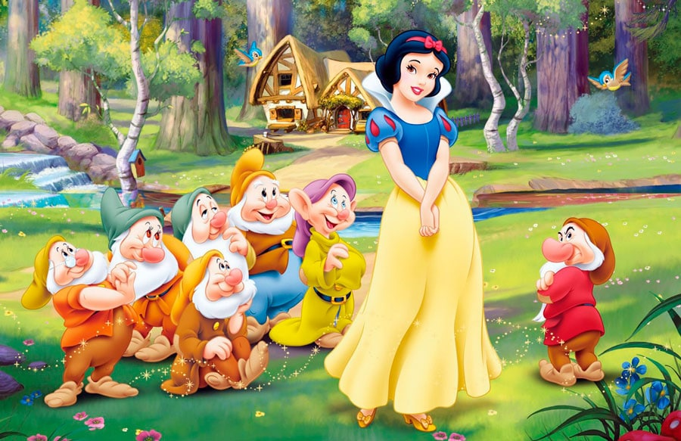
Inicio
1-Did you ever hear the story of Snow White?
2-What are the names of all of the 7 dwarfs?

Slide 6
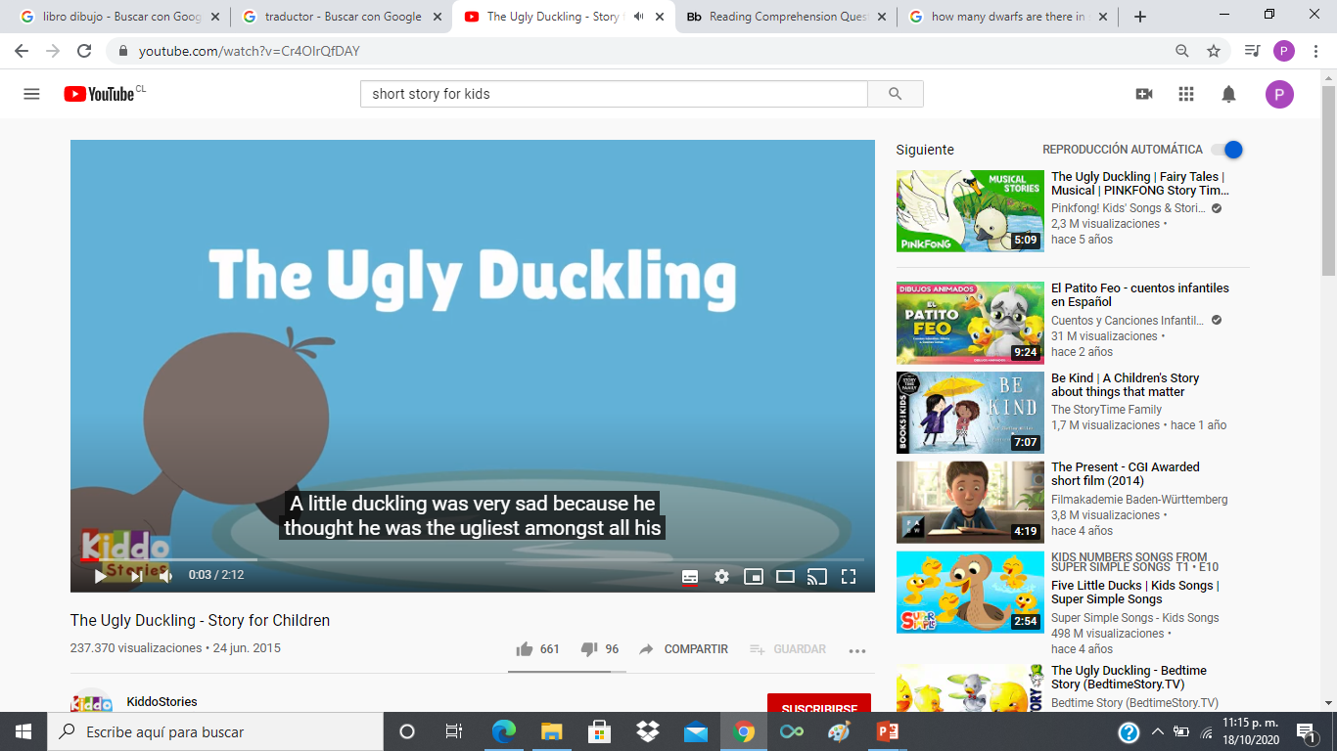
MOTIVACIÓN
https://www.youtube.com/watch?v=Cr4OlrQfDAY

Slide 7


Stories
November 16th, 2020
Objetivo: Seguir cuentos leídos en voz alta por el docente con el apoyo de imágenes

Slide 8

What is a Story?
Is a connected series of events told through words (written or spoken), imagery, body language, performance, music, or any other form of communication.
(Es una serie de eventos contados a través de palabras ( escritas o habladas), imágenes, lenguaje corporal, música o cualquier otra forma de comunicación)

Slide 9


Before listening
Take a quick look at the title and picture in the text on page 20. Discuss how you imagine this story.

Slide 10

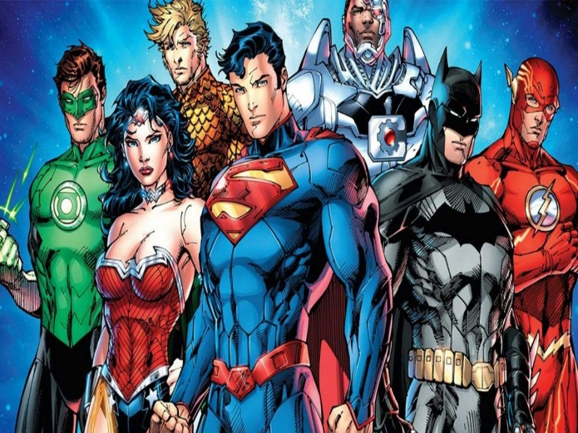
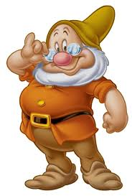
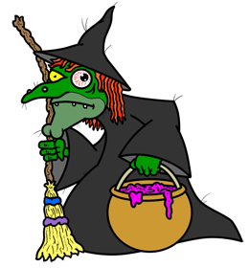
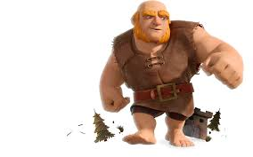
Superheroe:
Witch:
Dwarf:
Giant:

Slide 11
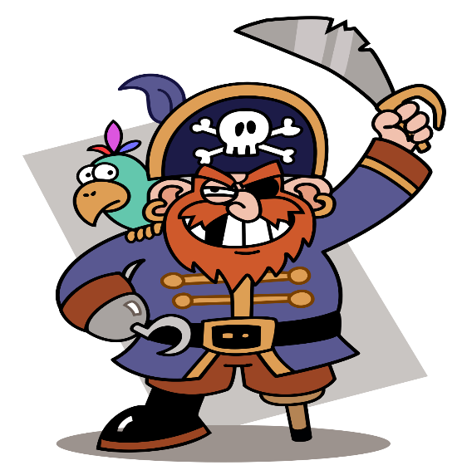
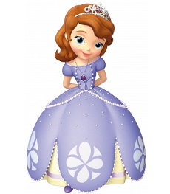
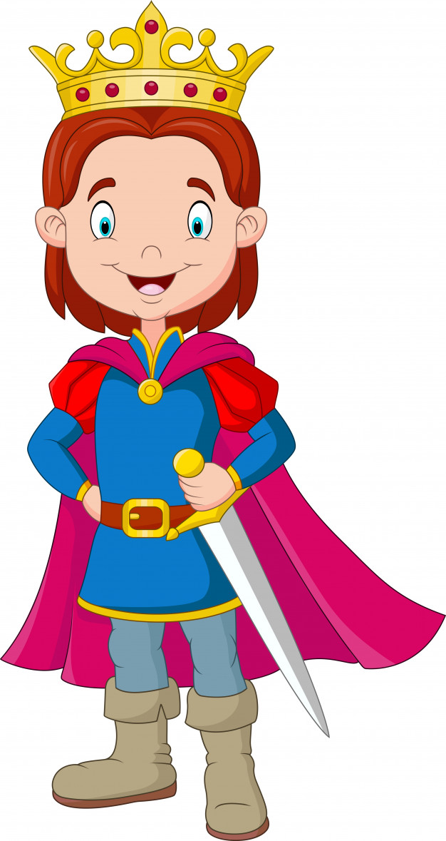
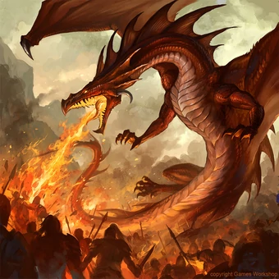
Pirate:
Prince:
Princess :
Dragon:

Slide 12
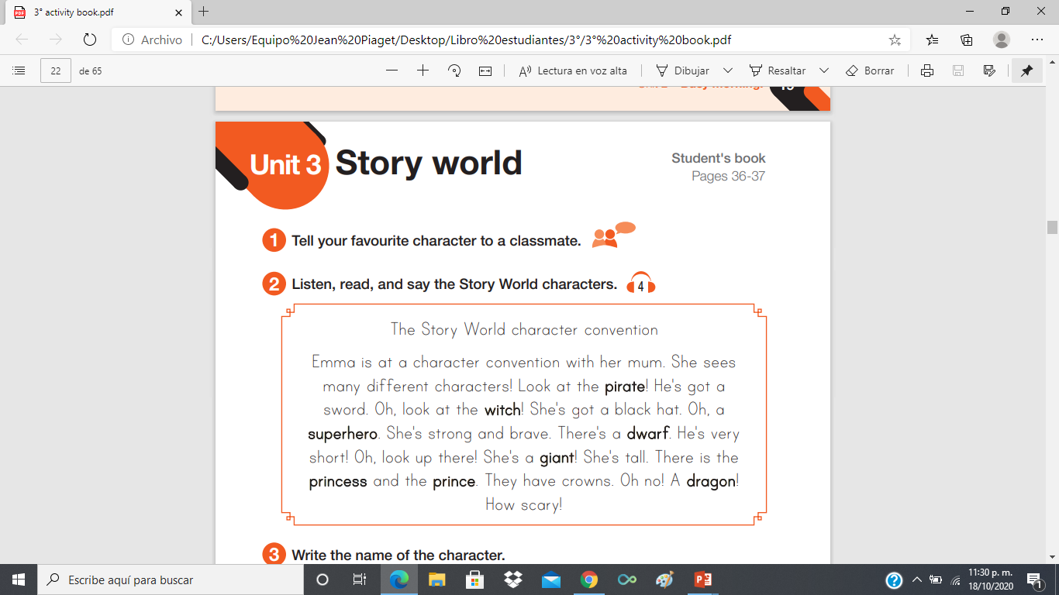
Listen the next story (page 20)

Slide 13
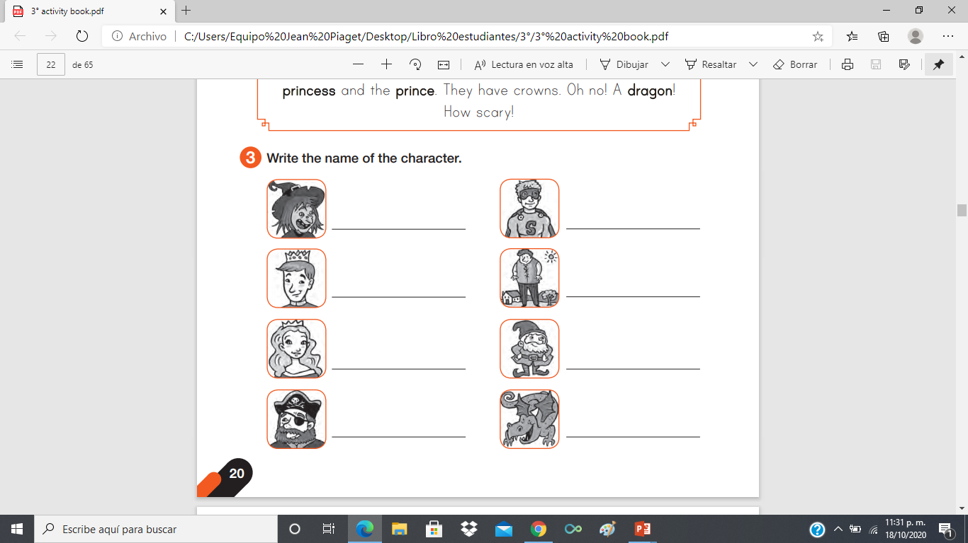
Before listening (page 20)

Slide 14
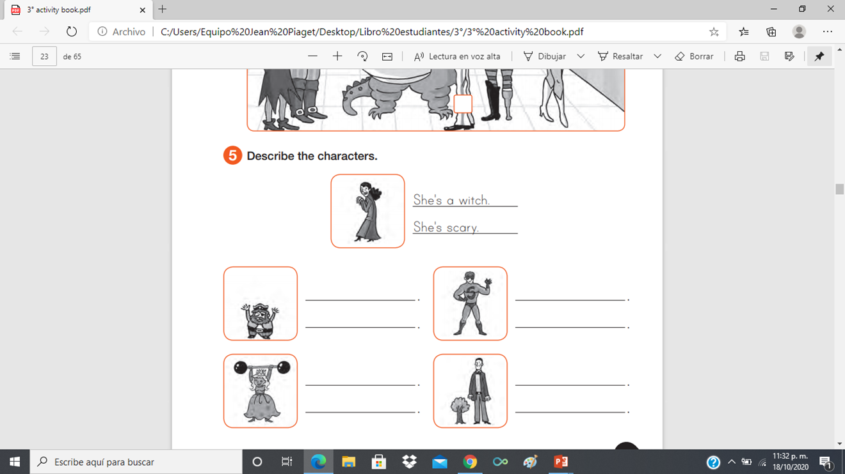
Before listening (page 21)

Slide 15

EXIT TICKET 31
1-Find the two most interesting sentences in the story
2-Give an example of someone you know who is like one of the characters in the story.
3-Would you read other stories like this story? Justify your opinion.
Email: pia.caceres@colegio-jeanpiaget.cl
Telefono: +569 32735472

Slide 16

Good job! See you the next class, good bye

